Slide 1
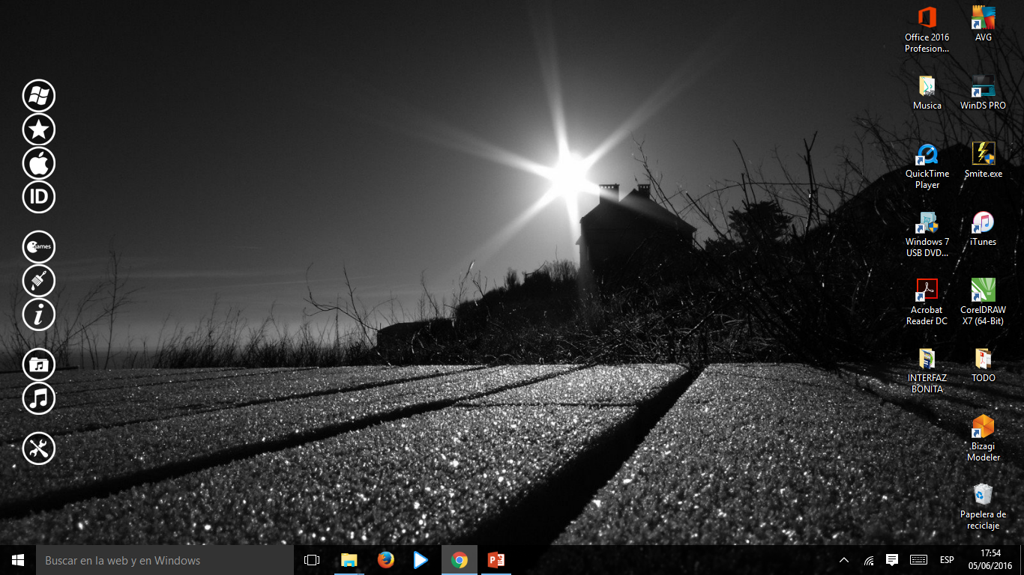

Sistema

Slide 2
Sistema de Venta y Bodega Versión 1.0 Cargando componentes … (10%)
Sistema

Slide 3






Inicio de Sesión
12:50:00 PM
¿Olvidó su contraseña?
Derechos reservados

Slide 4









SISTEMA DE VENTA Y BODEGA
SISTEMA DE VENTA Y BODEGA
Wilmer Velásquez
Principal
Venta
Inventario
Proveedores
Reportes
Usuarios

Slide 5


SISTEMA DE VENTA Y BODEGA
SISTEMA DE VENTA Y BODEGA
Wilmer Velásquez
Principal
CLIENTE
FACTURAR
COTIZAR
Venta
Inventario
Proveedores
Reportes
Usuarios

Slide 6




SISTEMA DE VENTA Y BODEGA
SISTEMA DE VENTA Y BODEGA
Wilmer Velásquez
Principal
CLIENTE
CLIENTE
FACTURAR
COTIZAR
Venta
NOMBRE O CODIGO DE CLIENTE
Inventario
 | CODIGO | NOMBRE | APELLIDO | TELEFONO | REFERENCIA
Proveedores
Reportes
Usuarios

Slide 7
SISTEMA DE VENTA Y BODEGA
SISTEMA DE VENTA Y BODEGA
Wilmer Velásquez
Principal
CLIENTE
FACTURAR
COTIZAR
Venta
Inventario
Proveedores
Reportes
Usuarios

Slide 8


SISTEMA DE VENTA Y BODEGA
SISTEMA DE VENTA Y BODEGA
Wilmer Velásquez
Principal
FACTURAZION
CLIENTE
FACTURAR
COTIZAR
FECHA
FACTURA
CONTADO
Venta
CREDITO
NOMBRE O CODIGO DE CLIENTE
Inventario
ARTICULO
Proveedores
 | CODIGO | PRODUCTO | CANTIDAD | P. VENTA | ISV
Reportes
TOTAL | 0.00
Usuarios

Slide 9
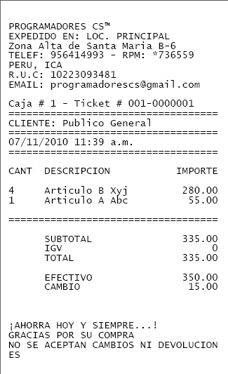
SISTEMA DE VENTA Y BODEGA
SISTEMA DE VENTA Y BODEGA
Wilmer Velásquez
Principal
FACTURAZION
CLIENTE
FACTURAR
COTIZAR
FECHA
FACTURA
CONTADO
Venta
VISUALIZACION
CREDITO
NOMBRE O CODIGO DE CLIENTE
Inventario
ARTICULO
Proveedores
 | CODIGO | PRODUCTO | CANTIDAD | P. VENTA | ISV
Reportes
TOTAL | 0.00
Usuarios

Slide 10
SISTEMA DE VENTA Y BODEGA
SISTEMA DE VENTA Y BODEGA
Wilmer Velásquez
Principal
CLIENTE
FACTURAR
COTIZAR
Venta
Inventario
Proveedores
Reportes
Usuarios

Slide 11
SISTEMA DE VENTA Y BODEGA
SISTEMA DE VENTA Y BODEGA
Wilmer Velásquez
Principal
COTIZACION
CLIENTE
FACTURAR
COTIZAR
Venta
NOMBRE O CODIGO DE CLIENTE
Inventario
ARTICULO
Proveedores
 | CODIGO | PRODUCTO | CANTIDAD | P. VENTA | ISV
Reportes
TOTAL | 0.00
Usuarios

Slide 12

SISTEMA DE VENTA Y BODEGA
SISTEMA DE VENTA Y BODEGA
Wilmer Velásquez
Principal
ENTRADAS
SALIDAS
EXISTENCIA
Venta
Inventario
Proveedores
Reportes
Usuarios

Slide 13
SISTEMA DE VENTA Y BODEGA
SISTEMA DE VENTA Y BODEGA
Wilmer Velásquez
Principal
ENTRADAS
ENTRADAS
SALIDAS
EXISTENCIA
Venta
NOMBRE O CODIGO DE ARTICULO
1
FECHA
Inventario
 | FECHA | PRODUCTO | CODIGO | CANTIDAD | PRECIO UNT.
Proveedores
Reportes
Usuarios

Slide 14
SISTEMA DE VENTA Y BODEGA
SISTEMA DE VENTA Y BODEGA
Wilmer Velásquez
Principal
ENTRADAS
SALIDAS
EXISTENCIA
Venta
Inventario
Proveedores
Reportes
Usuarios

Slide 15
SISTEMA DE VENTA Y BODEGA
SISTEMA DE VENTA Y BODEGA
Wilmer Velásquez
Principal
SALIDAS
ENTRADAS
SALIDAS
EXISTENCIA
Venta
NOMBRE O CODIGO DE ARTICULO
1
FECHA
Inventario
 | FECHA | PRODUCTO | CODIGO | CANTIDAD | PRECIO UNT.
Proveedores
Reportes
Usuarios

Slide 16
SISTEMA DE VENTA Y BODEGA
SISTEMA DE VENTA Y BODEGA
Wilmer Velásquez
Principal
ENTRADAS
SALIDAS
EXISTENCIA
Venta
Inventario
Proveedores
Reportes
Usuarios

Slide 17
SISTEMA DE VENTA Y BODEGA
SISTEMA DE VENTA Y BODEGA
Wilmer Velásquez
Principal
EXISTENCIA
ENTRADAS
SALIDAS
EXISTENCIA
Venta
NOMBRE O CODIGO DE ARTICULO
Inventario
 | CODIGO | PRODUCTO | CANTIDAD | PRECIO UNT.
Proveedores
Reportes
Usuarios

Slide 18
SISTEMA DE VENTA Y BODEGA
SISTEMA DE VENTA Y BODEGA
Wilmer Velásquez
Principal
PROVEEDORES
PEDIDOS
Venta
Inventario
Proveedores
Reportes
Usuarios

Slide 19
SISTEMA DE VENTA Y BODEGA
SISTEMA DE VENTA Y BODEGA
Wilmer Velásquez
Principal
PROVEEDORES
PROVEEDORES
PEDIDOS
Venta
NOMBRE O CODIGO DE PROVEEDOR
Inventario
 | CODIGO | PROVEEDOR | DIRECCION | TELEFONO | CORREO
Proveedores
Reportes
Usuarios

Slide 20
SISTEMA DE VENTA Y BODEGA
SISTEMA DE VENTA Y BODEGA
Wilmer Velásquez
Principal
PROVEEDORES
PEDIDOS
Venta
Inventario
Proveedores
Reportes
Usuarios

Slide 21
SISTEMA DE VENTA Y BODEGA
SISTEMA DE VENTA Y BODEGA
Wilmer Velásquez
Principal
PEDIDO
PROVEEDORES
PEDIDOS
FECHA
Venta
NOMBRE O CODIGO DE PROVEEDOR
Inventario
ARTICULO
Proveedores
 | CODIGO | PRODUCTO | CANTIDAD
Reportes
TOTAL | 0.00
Usuarios

Slide 22
SISTEMA DE VENTA Y BODEGA
SISTEMA DE VENTA Y BODEGA
Wilmer Velásquez
Principal
DE VENTA
DE INVENTARIO
Venta
Inventario
DE CLIENTE
DE PROVEEDORES
Proveedores
Reportes
Usuarios

Slide 23
SISTEMA DE VENTA Y BODEGA
SISTEMA DE VENTA Y BODEGA
Wilmer Velásquez
Principal
REPORTE DE VENTA
DE VENTA
DE INVENTARIO
Venta
DESDE - FECHA
HASTA - FECHA
Inventario
FILTRO
DE CLIENTE
DE PROVEEDORES
Proveedores
Reportes
Usuarios

Slide 24
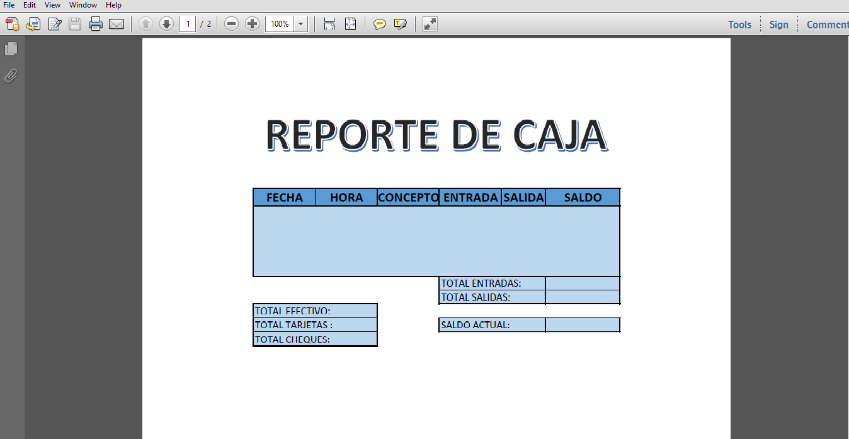
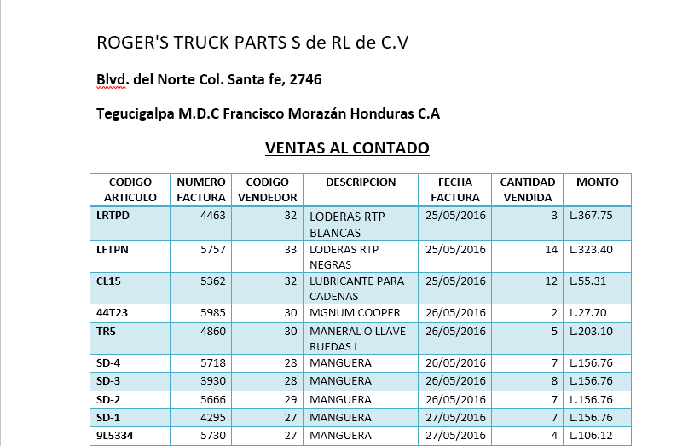
SISTEMA DE VENTA Y BODEGA
REPORTE DE VENTA
SISTEMA DE VENTA Y BODEGA
Wilmer Velásquez
Principal
REPORTE DE VENTA
DE VENTA
DE INVENTARIO
Venta
DESDE - FECHA
HASTA - FECHA
Inventario
FILTRO
DE CLIENTE
DE PROVEEDORES
Proveedores
Reportes
Usuarios

Slide 25
SISTEMA DE VENTA Y BODEGA
SISTEMA DE VENTA Y BODEGA
Wilmer Velásquez
Principal
DE VENTA
DE INVENTARIO
Venta
Inventario
DE CLIENTE
DE PROVEEDORES
Proveedores
Reportes
Usuarios

Slide 26
SISTEMA DE VENTA Y BODEGA
SISTEMA DE VENTA Y BODEGA
Wilmer Velásquez
Principal
REPORTE DE INVENTARIO
DE VENTA
DE INVENTARIO
Venta
DESDE - FECHA
HASTA - FECHA
Inventario
FILTRO
DE CLIENTE
DE PROVEEDORES
Proveedores
Reportes
Usuarios

Slide 27
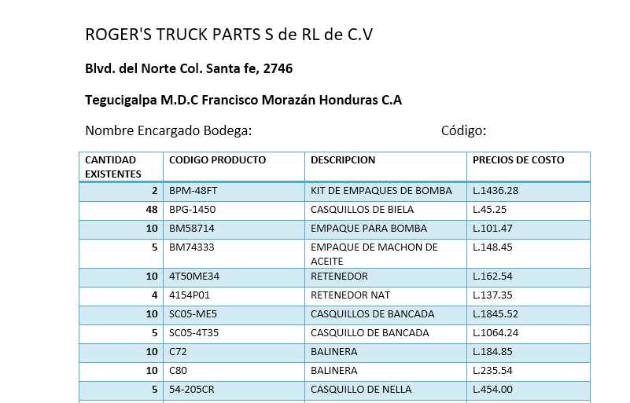
SISTEMA DE VENTA Y BODEGA
REPORTE DE BODEGA
SISTEMA DE VENTA Y BODEGA
Wilmer Velásquez
Principal
REPORTE DE VENTA
DE VENTA
DE INVENTARIO
Venta
DESDE - FECHA
HASTA - FECHA
Inventario
FILTRO
DE CLIENTE
DE PROVEEDORES
Proveedores
Reportes
Usuarios

Slide 28
SISTEMA DE VENTA Y BODEGA
SISTEMA DE VENTA Y BODEGA
Wilmer Velásquez
Principal
DE VENTA
DE INVENTARIO
Venta
Inventario
DE CLIENTE
DE PROVEEDORES
Proveedores
Reportes
Usuarios

Slide 29
SISTEMA DE VENTA Y BODEGA
SISTEMA DE VENTA Y BODEGA
Wilmer Velásquez
Principal
REPORTE DE CLIENTE
DE VENTA
DE INVENTARIO
Venta
DESDE - FECHA
HASTA - FECHA
Inventario
FILTRO
DE CLIENTE
DE PROVEEDORES
Proveedores
Reportes
Usuarios

Slide 30
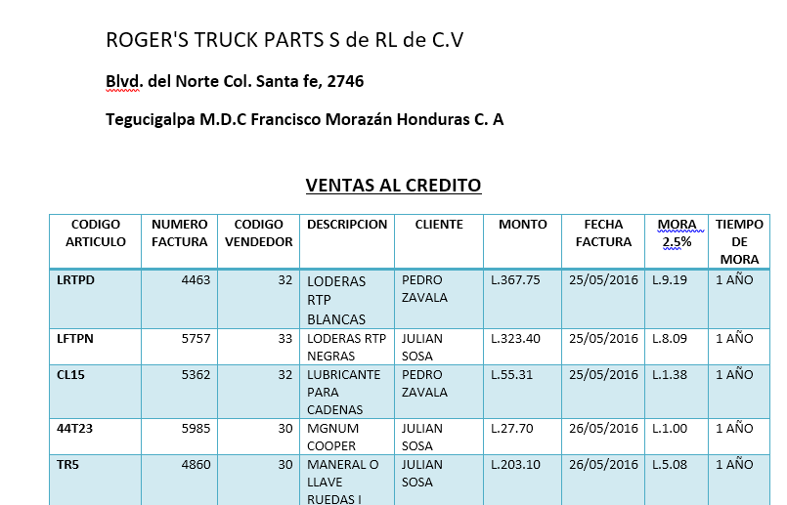
SISTEMA DE VENTA Y BODEGA
REPORTE DE CLIENTE
SISTEMA DE VENTA Y BODEGA
Wilmer Velásquez
Principal
REPORTE DE VENTA
DE VENTA
DE INVENTARIO
Venta
DESDE - FECHA
HASTA - FECHA
Inventario
FILTRO
DE CLIENTE
DE PROVEEDORES
Proveedores
Reportes
Usuarios

Slide 31
SISTEMA DE VENTA Y BODEGA
SISTEMA DE VENTA Y BODEGA
Wilmer Velásquez
Principal
DE VENTA
DE INVENTARIO
Venta
Inventario
DE CLIENTE
DE PROVEEDORES
Proveedores
Reportes
Usuarios

Slide 32
SISTEMA DE VENTA Y BODEGA
SISTEMA DE VENTA Y BODEGA
Wilmer Velásquez
Principal
REPORTE DE PROVEEDORES
DE VENTA
DE INVENTARIO
Venta
DESDE - FECHA
HASTA - FECHA
Inventario
FILTRO
DE CLIENTE
DE PROVEEDORES
Proveedores
Reportes
Usuarios

Slide 33
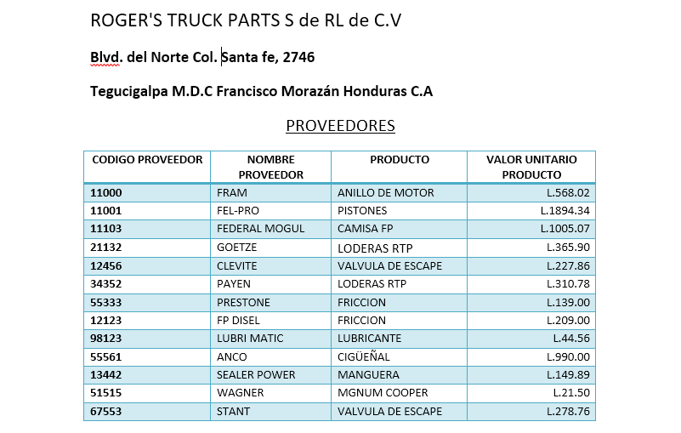
SISTEMA DE VENTA Y BODEGA
REPORTE DE PROVEEDORES
SISTEMA DE VENTA Y BODEGA
Wilmer Velásquez
Principal
REPORTE DE VENTA
DE VENTA
DE INVENTARIO
Venta
DESDE - FECHA
HASTA - FECHA
Inventario
FILTRO
DE CLIENTE
DE PROVEEDORES
Proveedores
Reportes
Usuarios

Slide 34
SISTEMA DE VENTA Y BODEGA
SISTEMA DE VENTA Y BODEGA
Wilmer Velásquez
Principal
AGREGAR USUARIO
ELIMINAR CUENTA O CAMBIAR CONTRASEÑA
Venta
Inventario
Proveedores
Reportes
Usuarios

Slide 35
SISTEMA DE VENTA Y BODEGA
SISTEMA DE VENTA Y BODEGA
Wilmer Velásquez
Principal
NUEVO USUARIO
AGREGAR USUARIO
CAMBIAR CONTRASEÑA
Venta
NOMBRE Y APELLIDO
CONTRASEÑA
Inventario
CONFIRMAR CONTRASEÑA
Proveedores
TIPO DE CUENTA
Reportes
3 CARACTERES PARA RECORDAR CONTRASEÑA
Usuarios

Slide 36
SISTEMA DE VENTA Y BODEGA
SISTEMA DE VENTA Y BODEGA
Wilmer Velásquez
Principal
AGREGAR USUARIO
CAMBIAR CONTRASEÑA
Venta
Inventario
Proveedores
Reportes
Usuarios

Slide 37
SISTEMA DE VENTA Y BODEGA
SISTEMA DE VENTA Y BODEGA
Wilmer Velásquez
Principal
NUEVO USUARIO
AGREGAR USUARIO
CAMBIAR CONTRASEÑA
Venta
NOMBRE Y APELLIDO
ANTERIOR CONTRASEÑA
Inventario
CONTRASEÑA NUEVA
Proveedores
CONFIRMAR CONTRASEÑA
Reportes
3 CARACTERES PARA RECORDAR CONTRASEÑA
Usuarios

Slide 38
SISTEMA DE VENTA Y BODEGA
SISTEMA DE VENTA Y BODEGA
Wilmer Velásquez
Principal
Venta
Inventario
Proveedores
Reportes
Usuarios

Slide 39
Sistema

